Slide 1
新竹國小
Pixabay 免費圖庫網站
RemoveBG 移除人像背景
2022.03.22

Slide 2
Pixabay 免費圖庫網站
pixabay.com
免費
可做商業用途
有許多不同尺寸大小
超過2.5萬張的高畫質照片、影片與音樂讓你下載

Slide 3
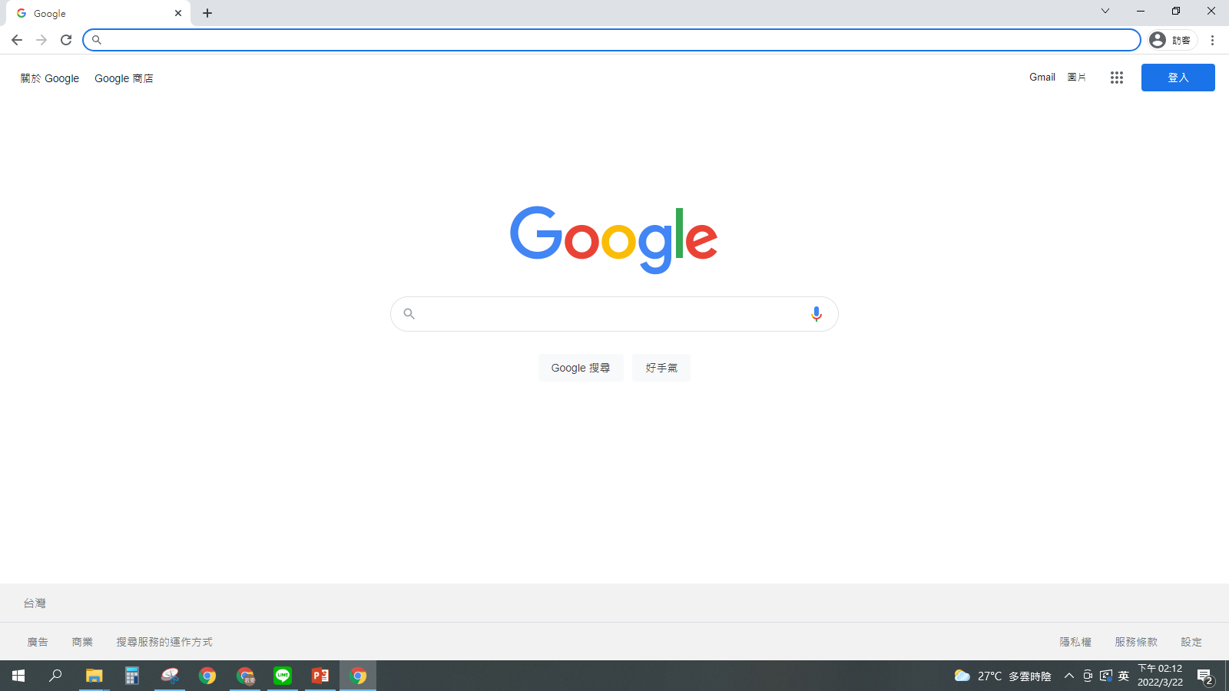
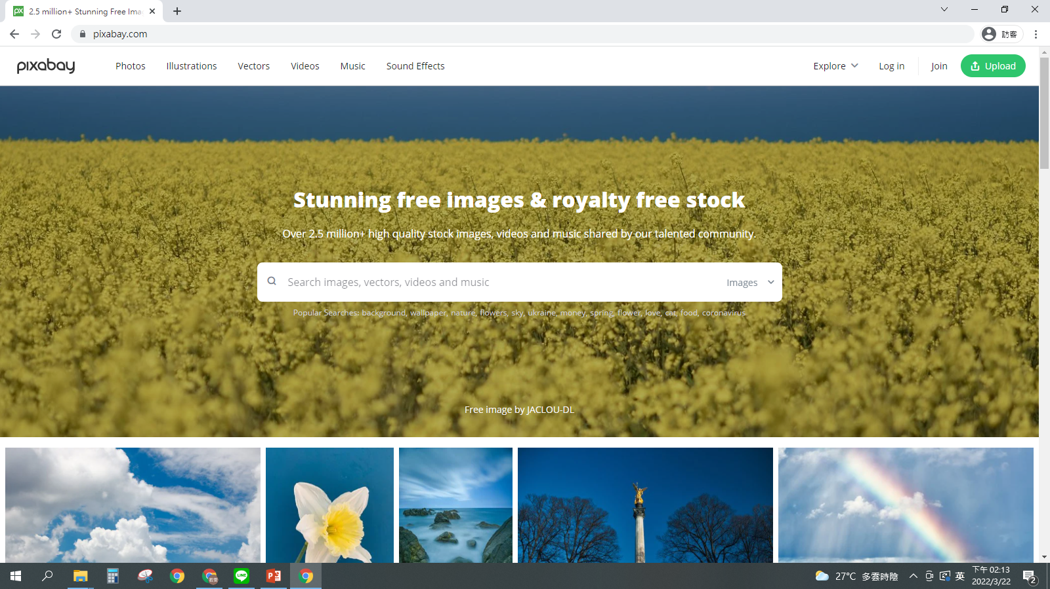
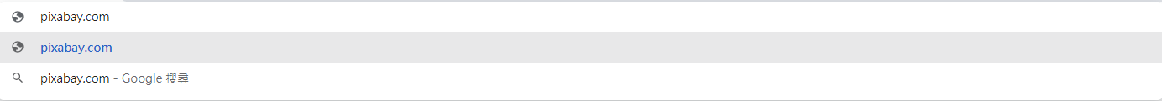
Pixabay 免費圖庫網站
pixabay.com

Slide 4
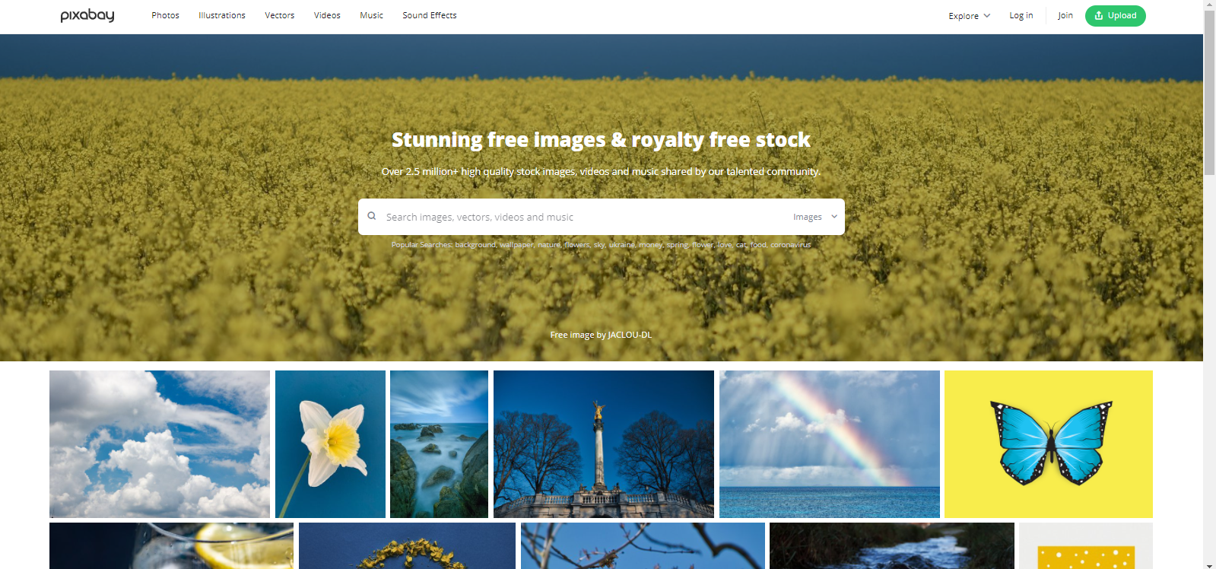
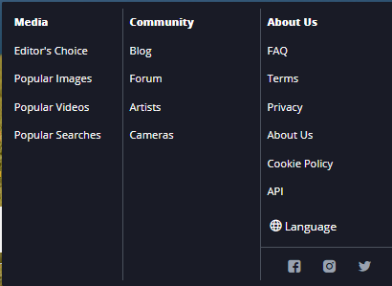
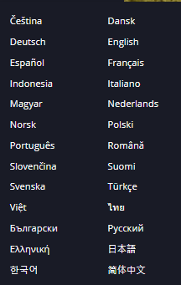
Pixabay 免費圖庫網站
pixabay.com
中文部分僅支援簡體中文

Slide 5
Pixabay 免費圖庫網站
pixabay.com
高品質圖片→印刷
低品質圖片→PPT
如需高品質的圖片建議註冊
  →註冊完才可以下載高品質的圖片

Slide 6
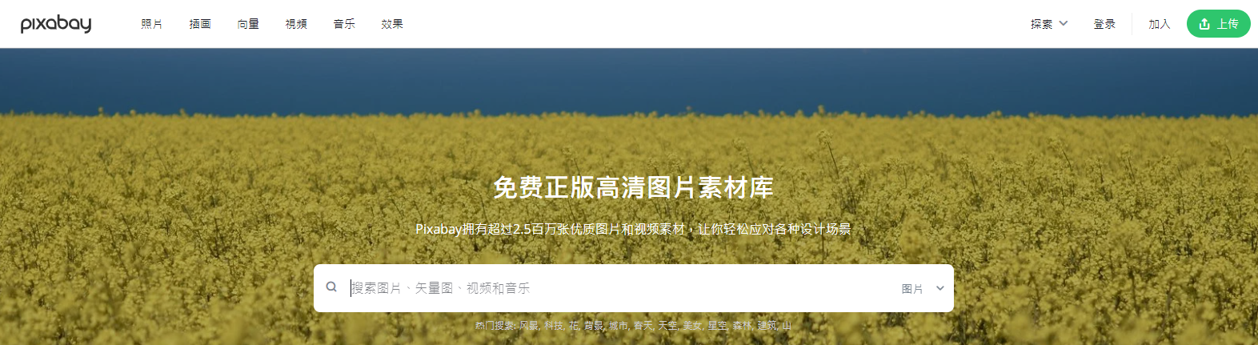
Pixabay 免費圖庫網站
已註冊過
pixabay.com
未註冊過

Slide 7
Pixabay 免費圖庫網站
pixabay.com
在這裡輸入想搜尋的圖片
(中英文都可以)
(英文圖比較多)
花

Slide 8
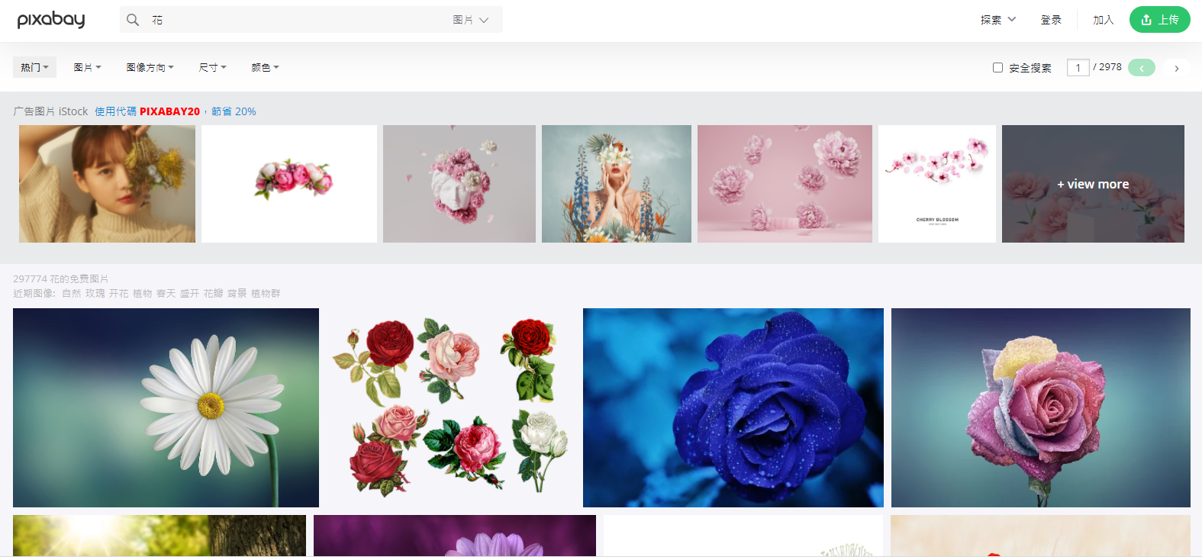
Pixabay 免費圖庫網站
pixabay.com
297774

Slide 9
Pixabay 免費圖庫網站
pixabay.com
縮圖、解析度低、
不建議在這裡下載

Slide 10
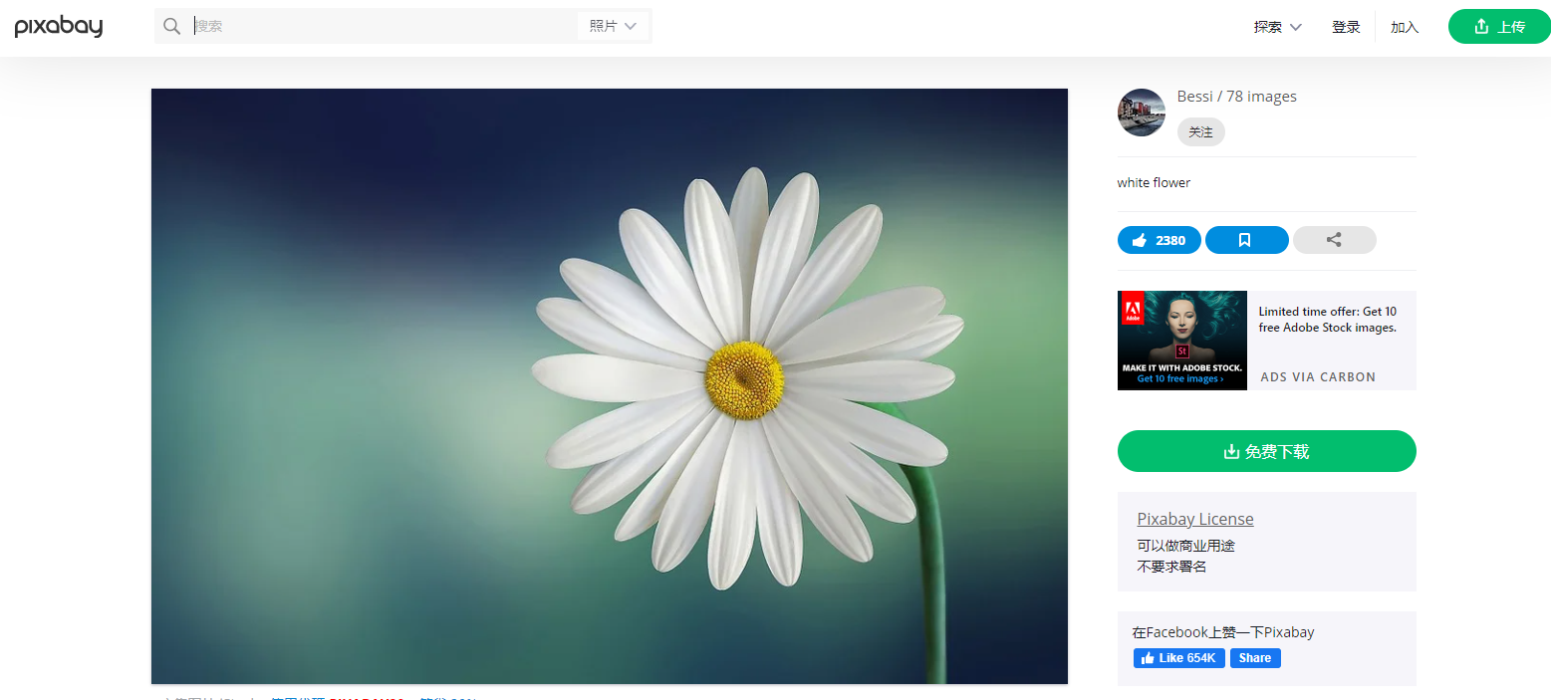
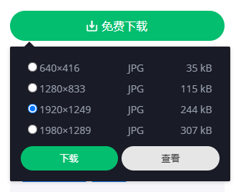
Pixabay 免費圖庫網站
pixabay.com

Slide 11
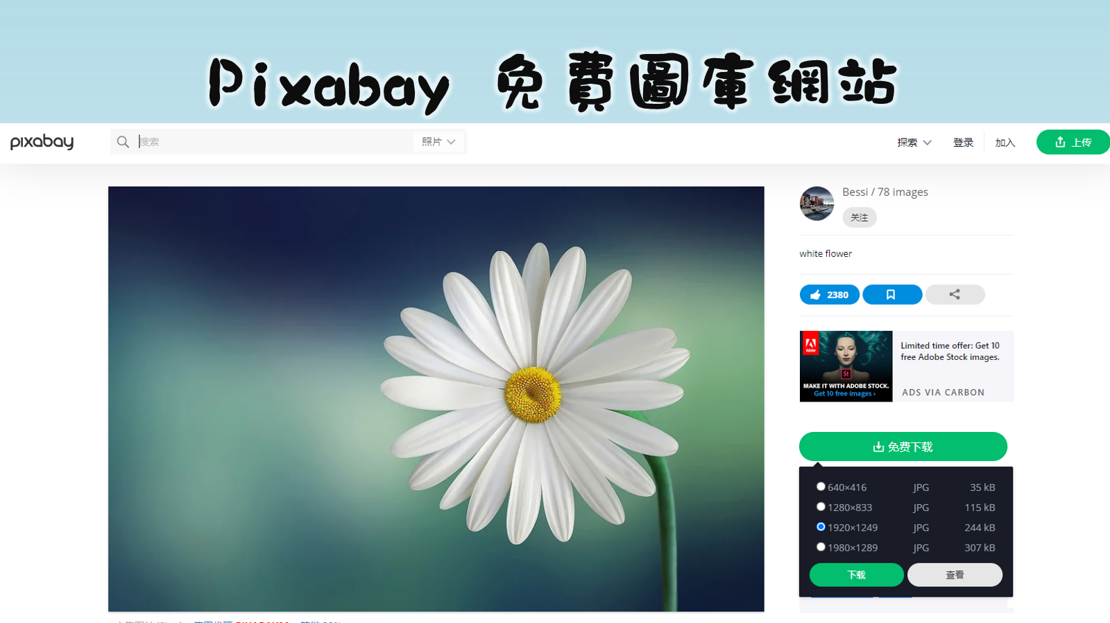
Pixabay 免費圖庫網站
不需登入，可直接下載
需登入，不可直接下載

Slide 12
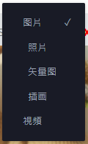
Pixabay 免費圖庫網站
pixabay.com

Slide 13
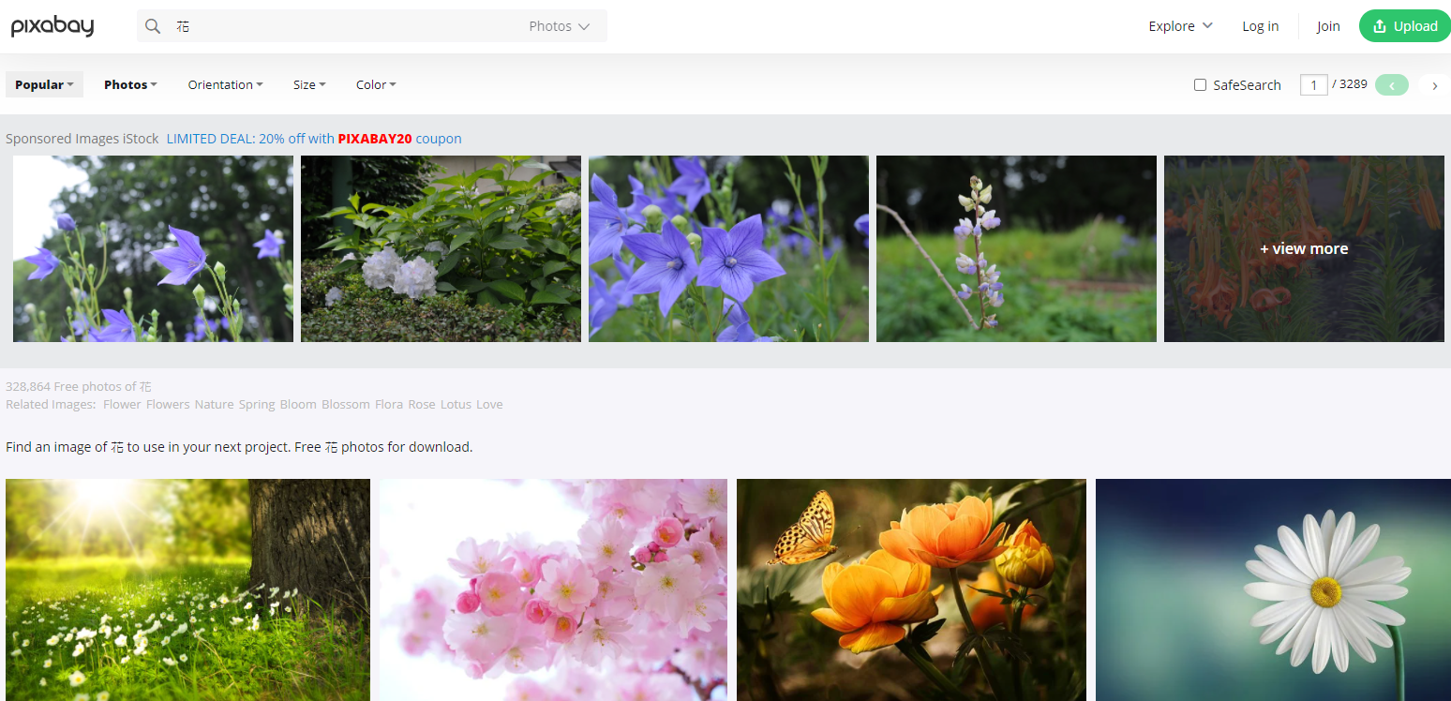
Pixabay 免費圖庫網站

Slide 14
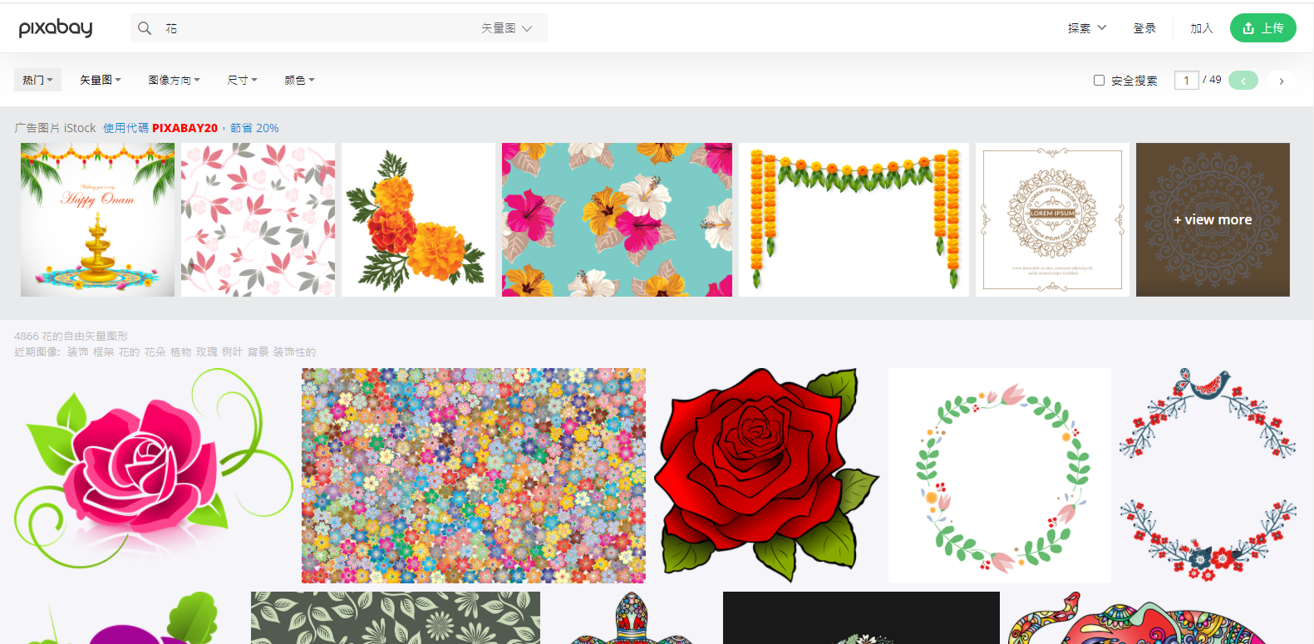
Pixabay 免費圖庫網站

Slide 15
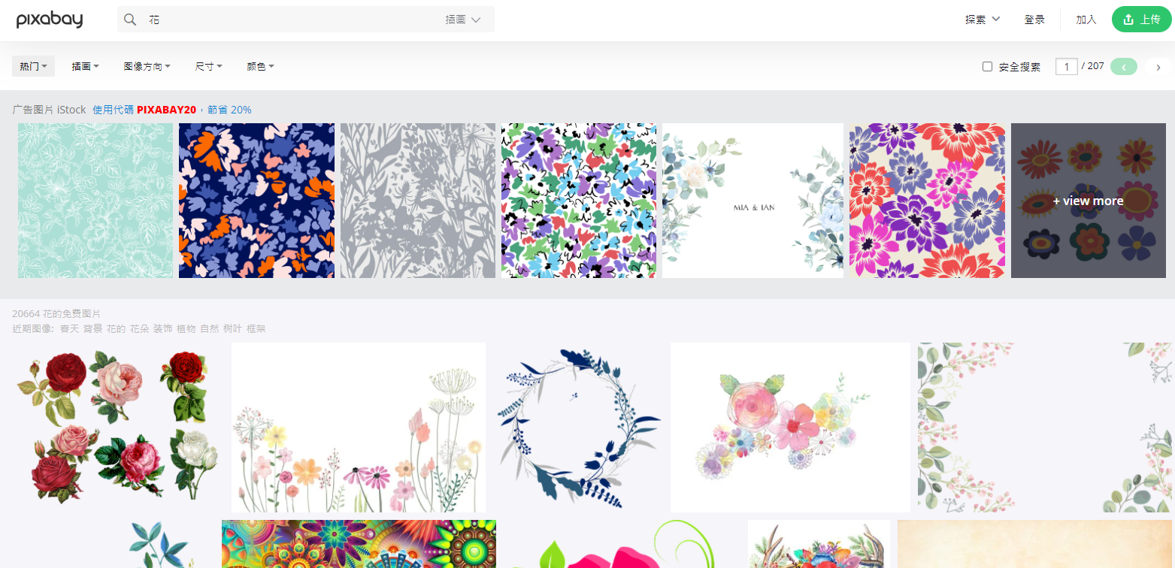
Pixabay 免費圖庫網站

Slide 16
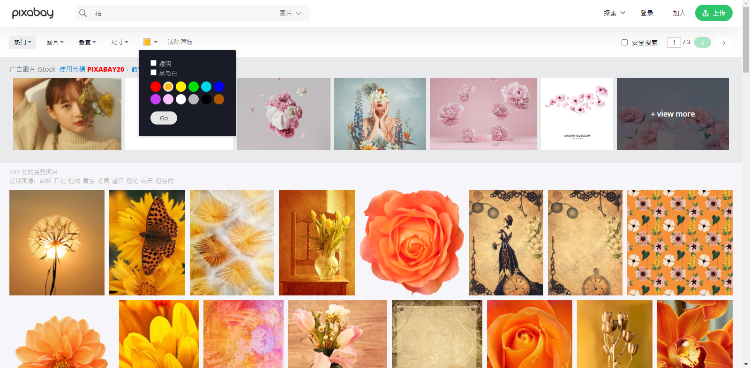
Pixabay 免費圖庫網站

Slide 17
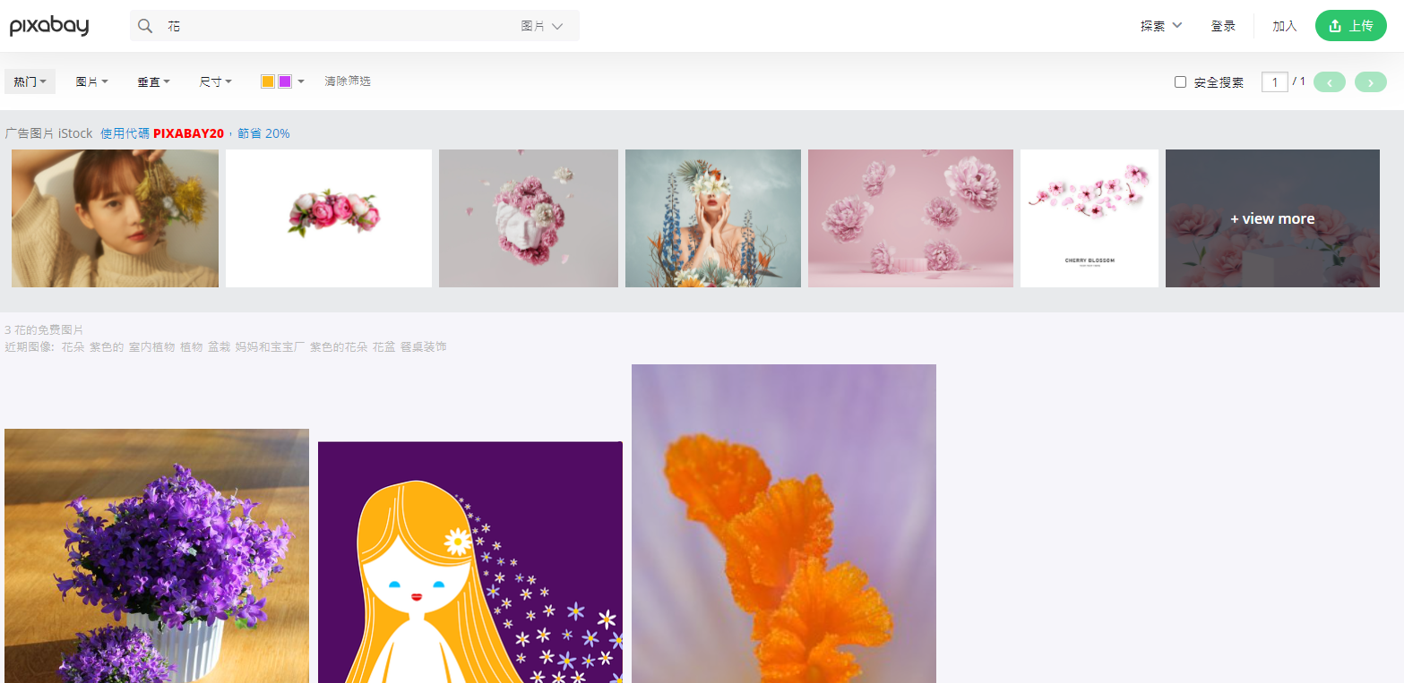
Pixabay 免費圖庫網站

Slide 18
Pixabay 免費圖庫網站
pixabay.com
實際操作看看吧！

